Slide 1
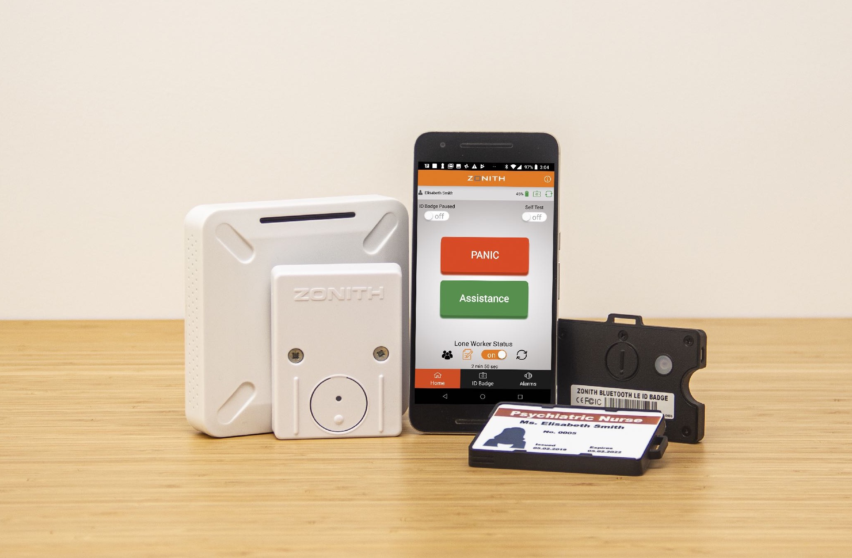
PEOPLE SAFETY
POSITIONERING OG panik alarmering indendørs og udendørs

Slide 2
Oversigt over kunder, der bruger ZONITH-løsninger

Slide 3
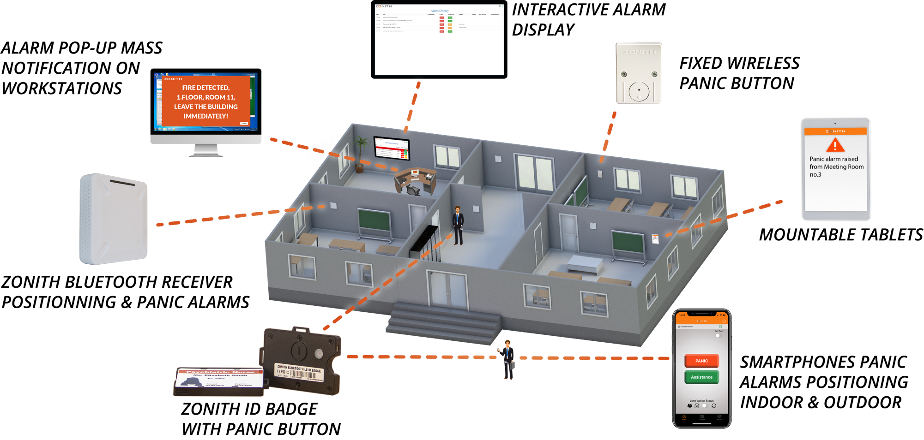
Løsnings oversigt
Diskret Panik Alarmering
Indendørs positionering
Udendørs positionering
Personalets sikkerhed
Visualisering af alarm
Alarmer går til kolleger

Slide 4
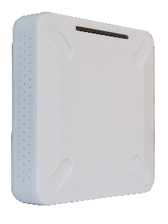
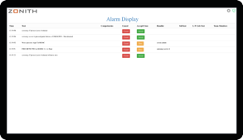
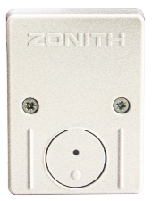
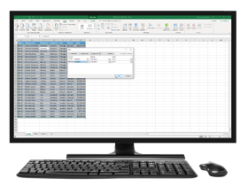
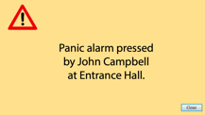
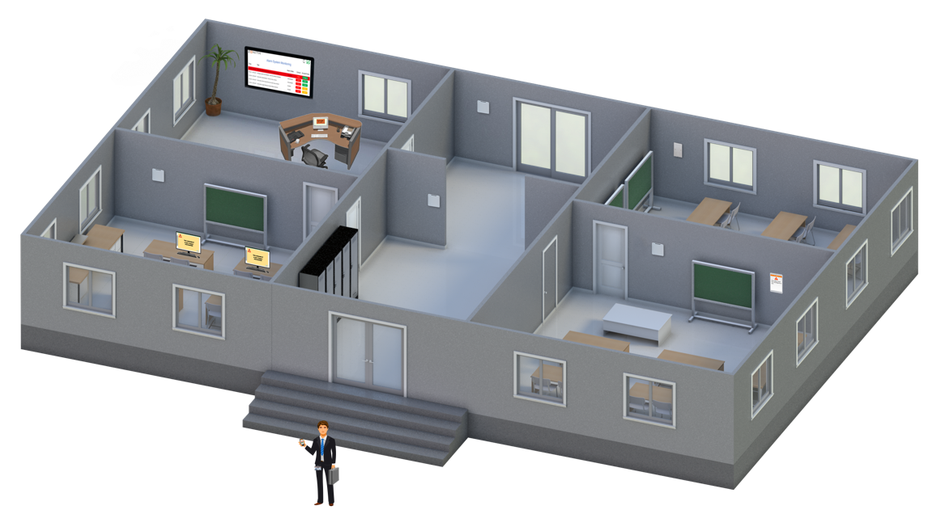
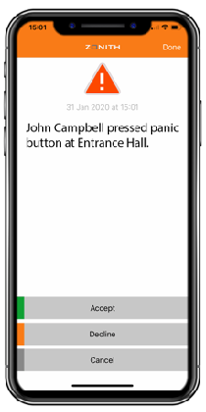
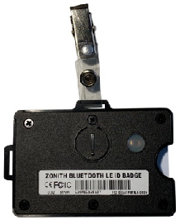
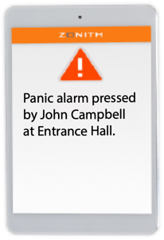
Safety indoors
Personale og besøgende bærer Bluetooth ID-kortholder
Deres position vil blive registeret af en bluetooth modtager
Panik alarmer fra ID-kortholder eller fastmonteret trådløse alarmer vil ligeledes blive registeret af en Bluetooth modtager
Løsningen vil underrette om hændelsen på et Alarm-display, en masse pop-up, smartphones eller på fastmonterede PC’er

Slide 5
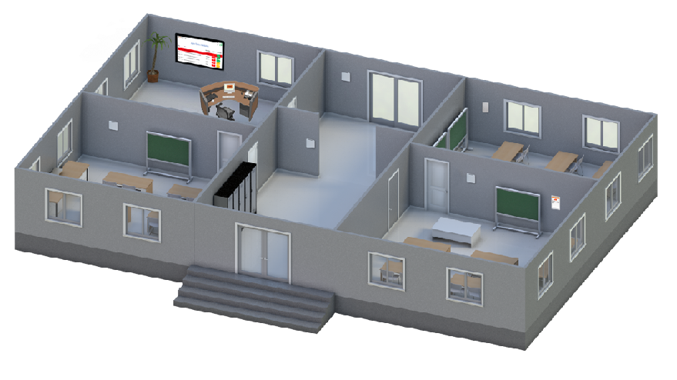
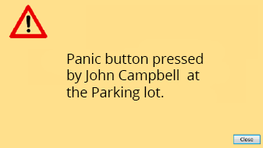
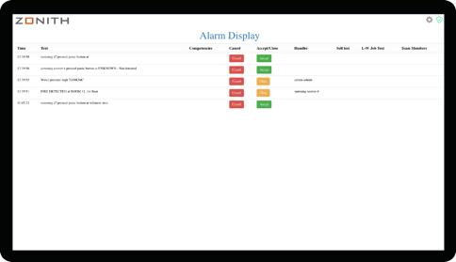
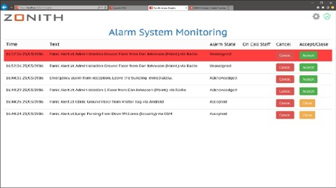
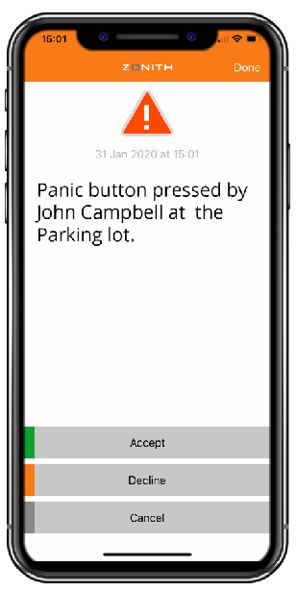
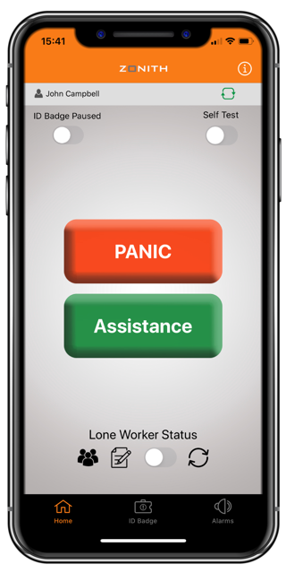
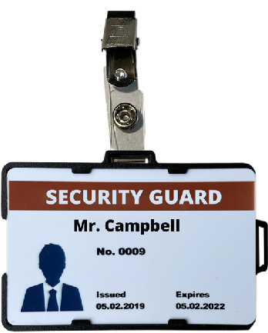
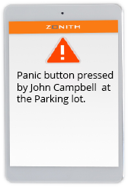
Safety OUTDOORS
ZONITH’s smartphone app vil kontinuerligt positionere brugeren udendørs via GPS
Panik alarmer kan rejses fra en smartphone, men også fra Bluetooth ID-kortholderen. ID-kortholderen kommunikere nu med smartphonen
Når en alarm er rejst vil APP’en lade denne passere til systemet via WLAN eller det mobile netværk
ZONITH løsningen straks underrette kollegaer eller alarm mandskabet i klar tekst
Anmeldelsen indeholder detaljerede oplysninger om den person, der er i nød, samt gps-positionen for denne

Slide 6
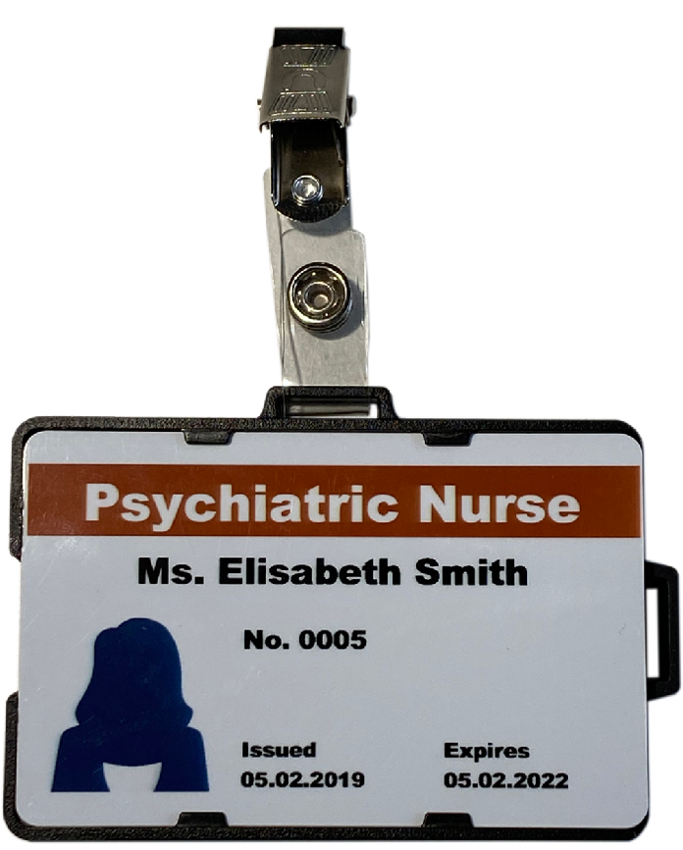
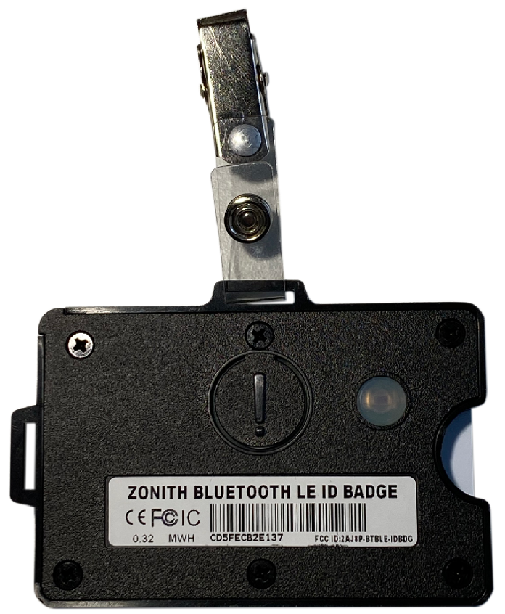
Bluetooth id kortholder
Ligner en almindelig ID-kortholder
Smartphonen kan diskret blive i lommen
Hurtigt og altid inden for rækkevidde
Alarmmering og positionerings enhed
Tidsbesparende ikke at skulle aktivere smartphonen
Tænd/sluk
INDENDØRS POSITIONERING
UDENDØRS POSITIONERING
PANIC KNAP

Slide 7
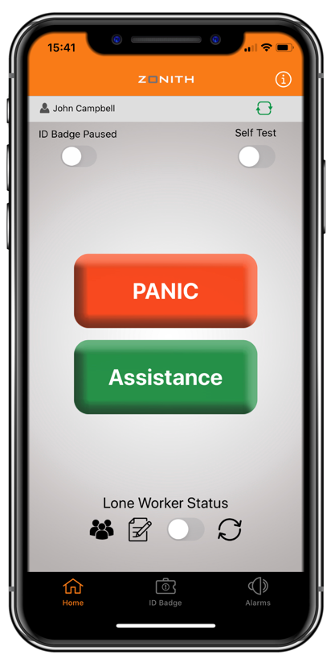
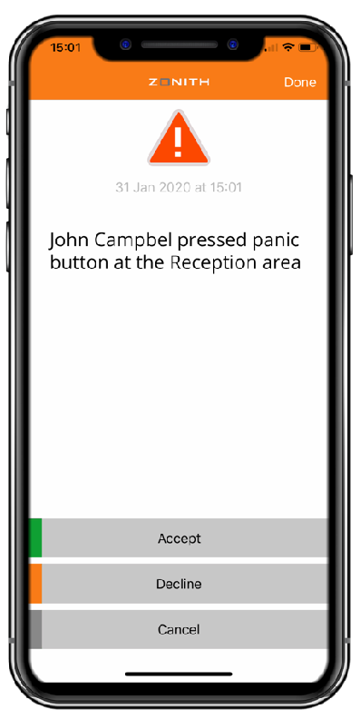
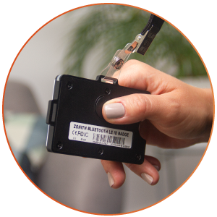
ZONITH SMARTPHONE APP
En eller to frit justerbare knapper
Panik alarm kan go til en vagtcentral
Assistance alarm kan go til kollegaer
Detaljerede alarmoplysninger med nøjagtig GPS-position
Kolleger kan håndtere alarmerne
Gps kan sættes på pause uden for arbejdstid
Frit valg af alarm lyd
Frit valg af vibrationsmønster
Nem vedligeholdelse og hurtig opsætning "Over the air"
Panik knap, hold i 2 sekunder, kan sende alarm til vagtcentral
Assistance knap, hold i 2 sekunder, kan sende alarm til kolleger
De to alarmtyper kan også udføres på ID-kortholde : 1 tryk = Panik knap 2 tryk = Assistance

Slide 8
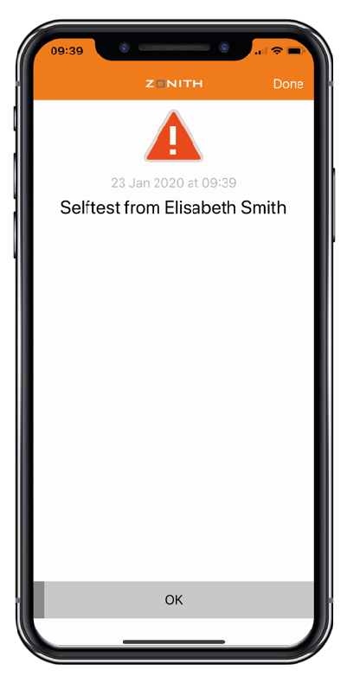
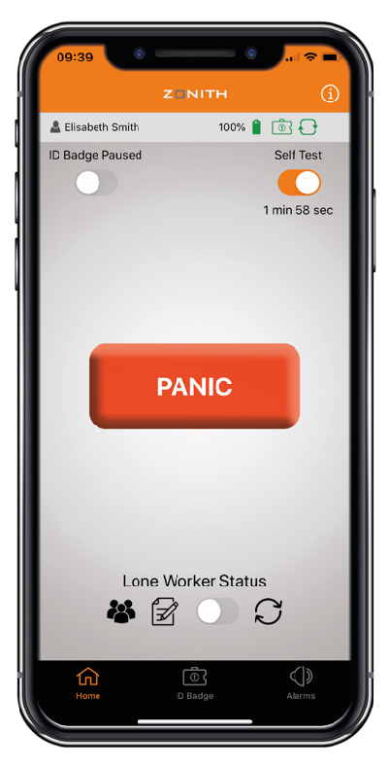
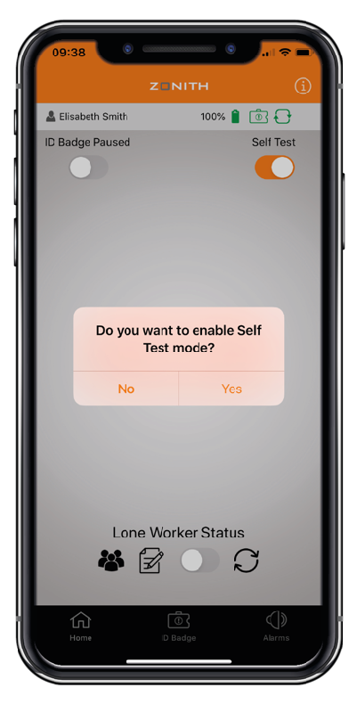
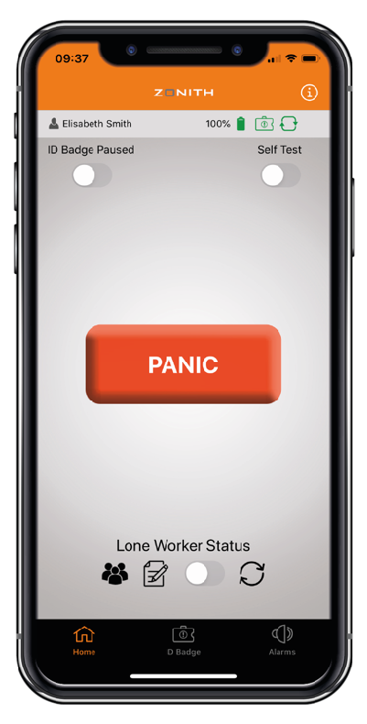
selv-test funktion
Nu er Elisabeth sikker på, at hun er beskyttet og klar til at arbejde
Det er vigtigt at teste, at alarmsystemet fungerer korrekt, før du begynder at arbejde!
Selv-test gør du er beskyttet uanset hvad der vil ske!
Selv-test is built into the app
At føle sig sikker er - mentalt en stor fordel for medarbejderne
Selvtest kan også udføres
ved hjælp af ID-Badge

Slide 9
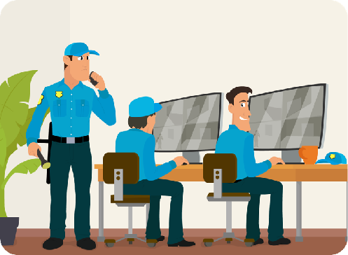
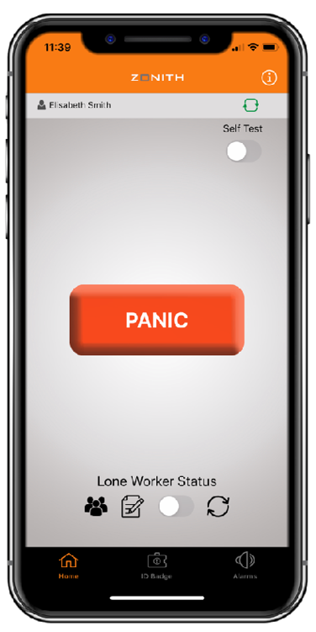
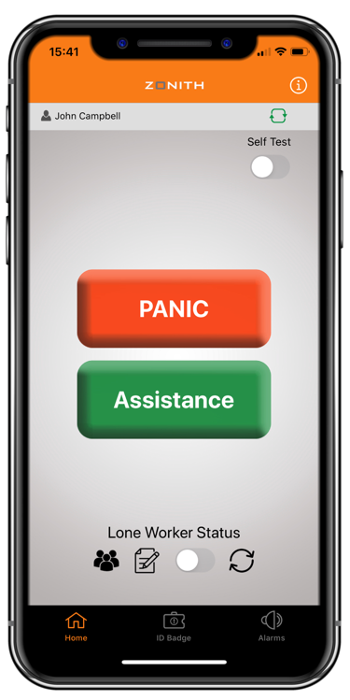
INDIVIDUALS
PANIKALARMER GÅR TIL FORUDDEFINEREDE PERSON ELLER BEREDSKABSTEAM

Slide 10
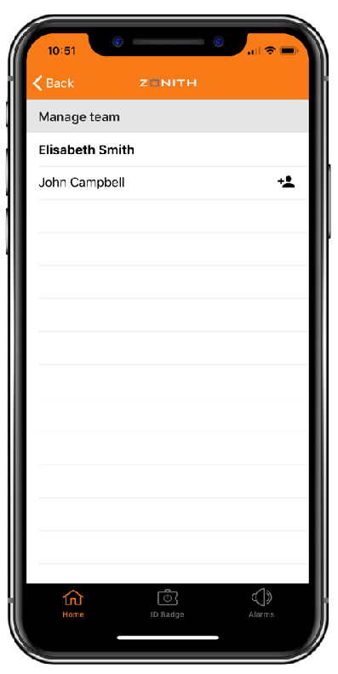
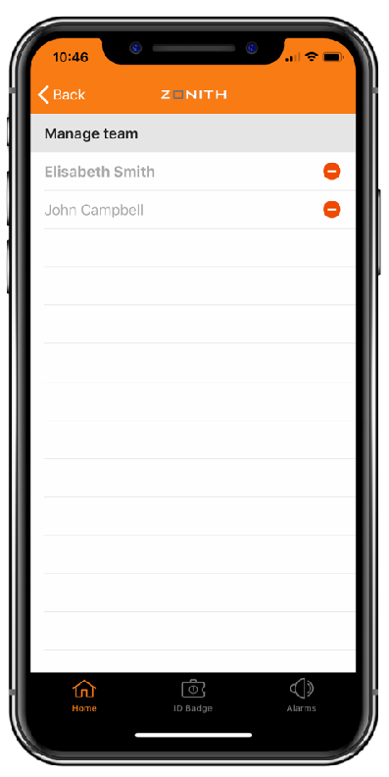
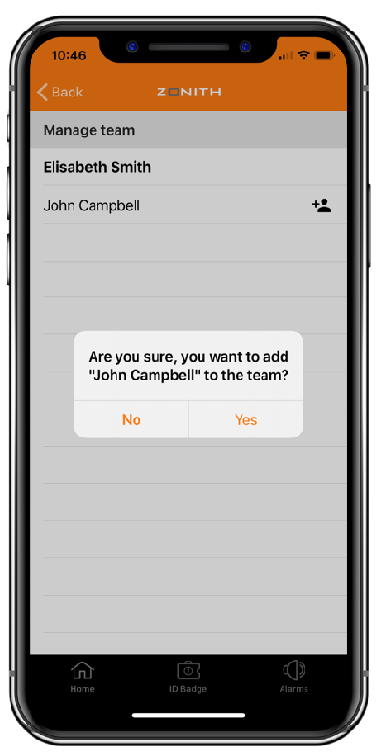
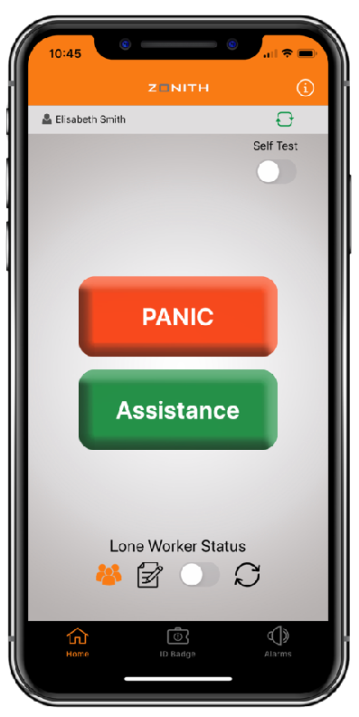
TEAMS
Du er nu i TEAMET!
Under besøg og arbejde i teams er det en stor fordel at kunne sende alarmer direkte til kolleger i gruppen
Med ZONITH-appens teamfunktion er det nemt at tilføje og fjerne medlemmer før et job. Assistance alarm kan gå til team kolleger!
Teammedlemmer modtager direkte beskeder og assistance opkald fra andre teammedlemmer. Kolleger kan selv håndtere alarmerne
Alarmer kan også sendes eller eskaleres til beredskabsteamet for yderligere hjælp
Aktivering af teamfunktionen. Orange farve indikerer, at der dannes et hold.
Alarmer går til dine teammedlemmer

Slide 11
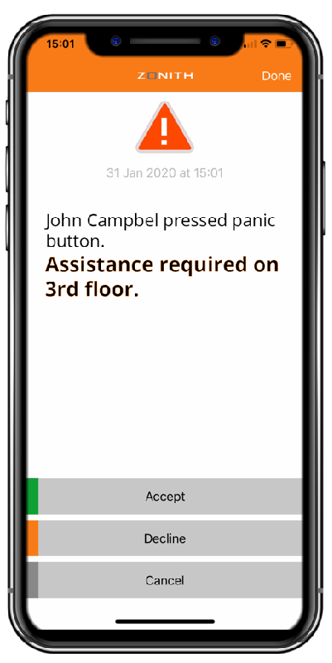
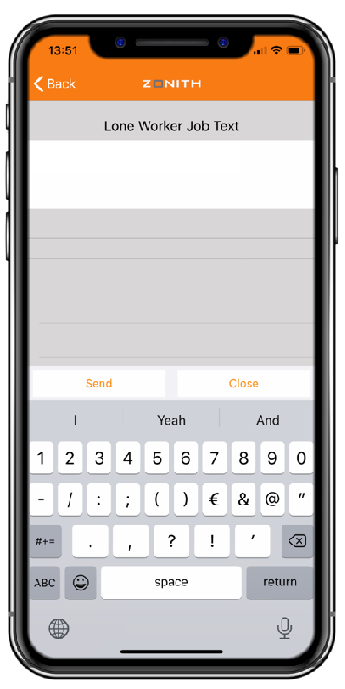
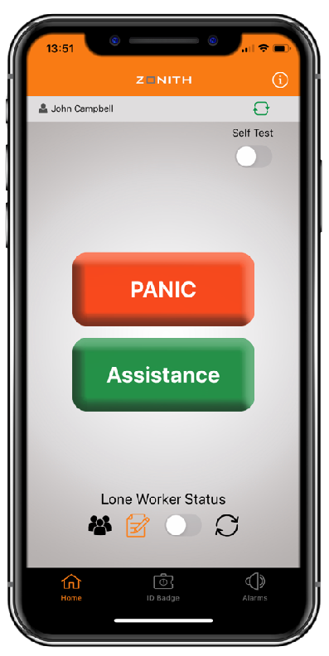
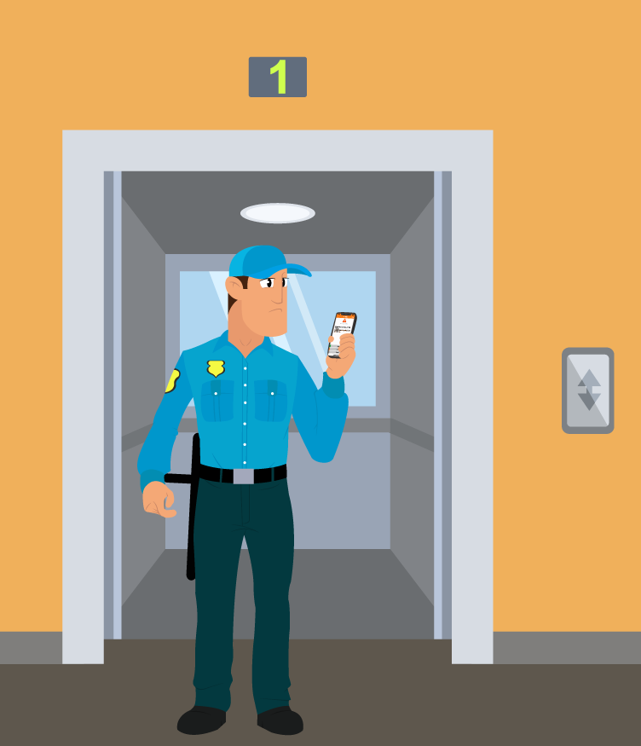
DESCRIPTIVE alarm MESSAges
Beskrivende alarmbeskeder kan tilføjes, før du starter din nye opgave
Budskaberne kan fortælle om vejspærringer eller eventuelle yderligere problemer
Meddelelsen virker også, hvis et besøg finder sted i en bygning med flere etager, hvor GPS-positioneringen ikke virker. Den beskrivende besked kan være info om, hvilken etage besøget finder sted
Assistance required on 3rd floor.
3 sal,
Et øjeblik!
Where now??

Slide 12
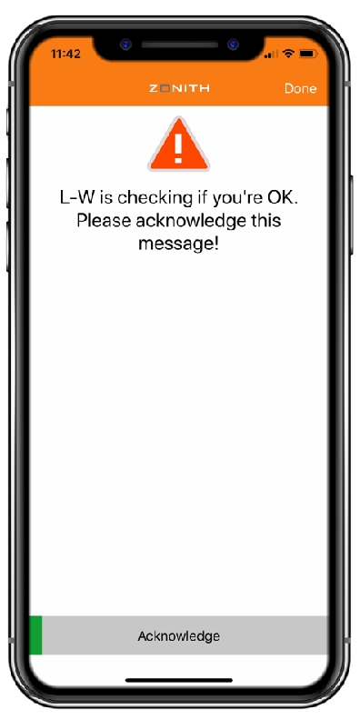
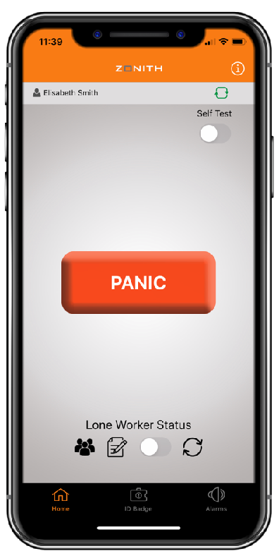
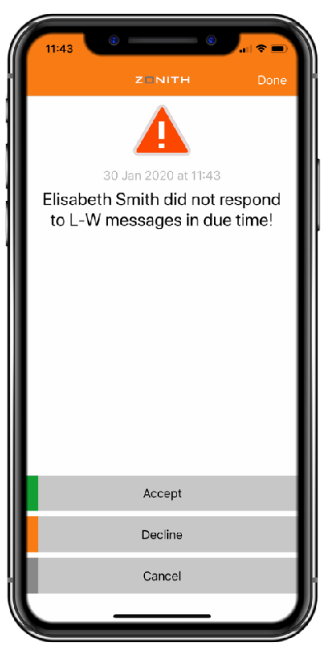
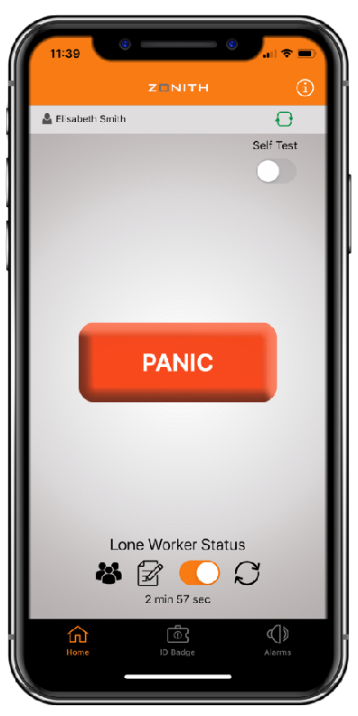
Lone-worker protection
People working alone need a safe and easy to use tool to protect themself in case of accidents or attack
In case of an incident, your position is immediately sent to first responders
Fast reaction
Manual activation/deactivation
Automatic activation/deactivation based on location (geo-fences)
Works with teams and descriptive messages functions
Smartphone can stay inside your pocket when paired with ID Badge
Step 3:
Lone-Worker sending “Are you OK?” messages, pressing ‘’OK” – means everything is fine, the timer starts again.
You can confirm it also by double click the button on the badge!!
Step 4:
If no confirmation, team members, security personnel or Emergency Control Room are immediately notified! ACTION IS TAKEN!
Step 1:
Activate the Lone-Worker protection system
Step 2:
Lone-Worker protection activated
The adjustable timer starts counting down.

Slide 13
SÅDAN FUNGERER DET virkeligheden?
Når der sker noget med dig, og du undlader at reagere på "Er du OK?" Besked, vil hjælp blive sendt til din nøjagtige placering
ER DU OK ?

Slide 14
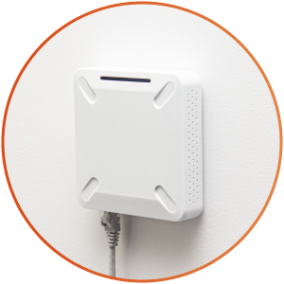
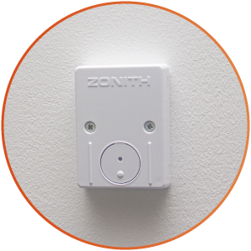
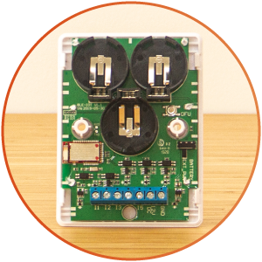
Bluetooth-modtagere og andre alarmkilder
ZONITH BLUETOOTH KORTHOLDER
ZONITH BLUETOOTH MODTAGER
Tilslutning til ZONITH alarmhåndteringssoftware via IP/Internet
Bluetooth-modtager er det eneste, du har brug for at tilslutte flere trådløse enheder og til at overvåge alle de alarmer, der kommer igennem!
ZONITH BLUETOOTH PANIC KNAP
ZONITH BLUETOOTH IO MODUL

Slide 15
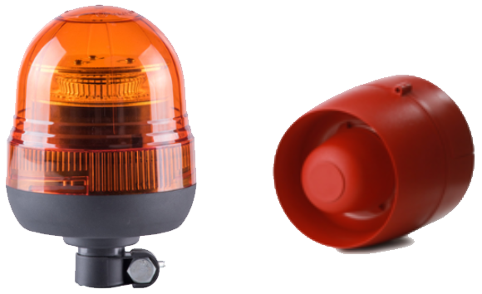
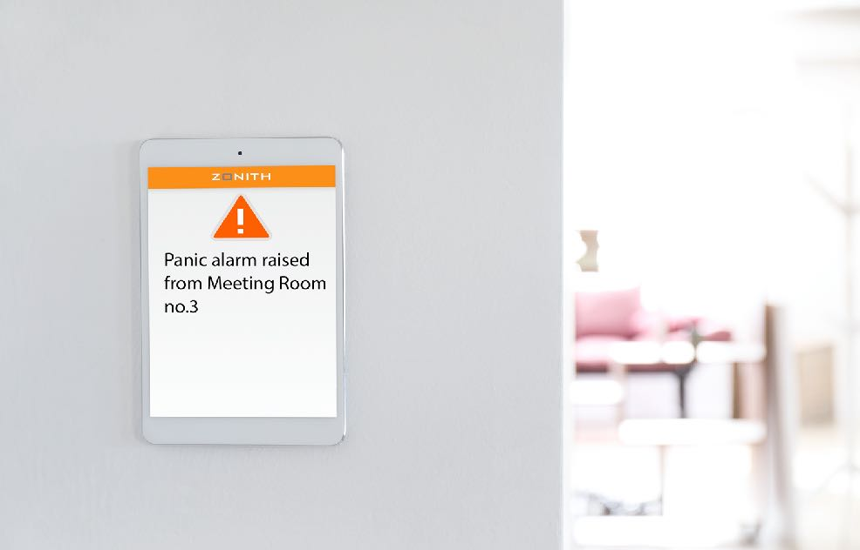
Alarm Visualisering
Pop op-meddelelser på Windows PC's
Monterede tablets på væggen
Lys eller lyde via output relæ modul

Slide 16
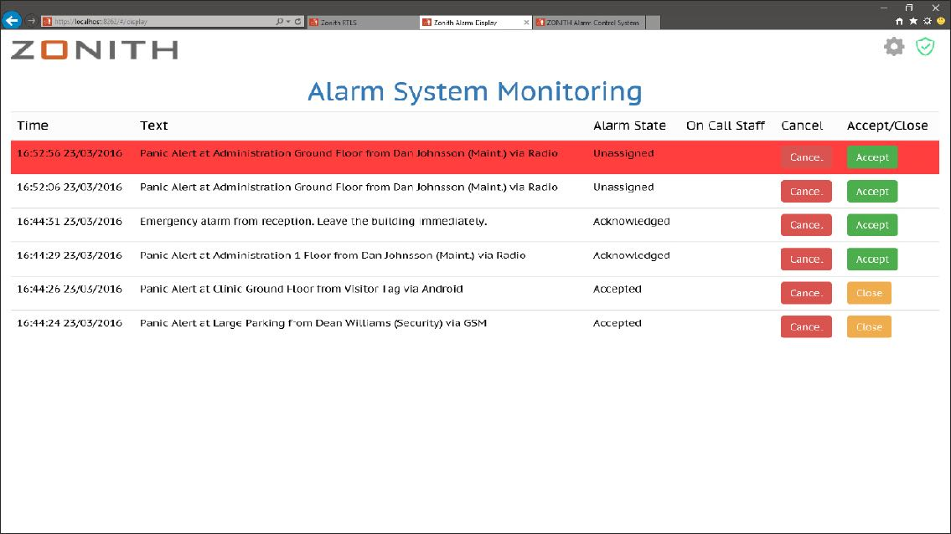
INteractive alarm display
Planlæggeren styrer, hvem der skal modtage alarmer, og hvornår:
08:00-16:00 - Egne vagter eller kolleger
16:00-08:00 – Vagt Central
Meddelelser smartphone, radio, e-mail osv.
Alarmerne vises internt på ZONITH-alarmdisplayet
Alarmer kan også overføres til Alarm Control Center via standard SIA DC9 protokol

Slide 17
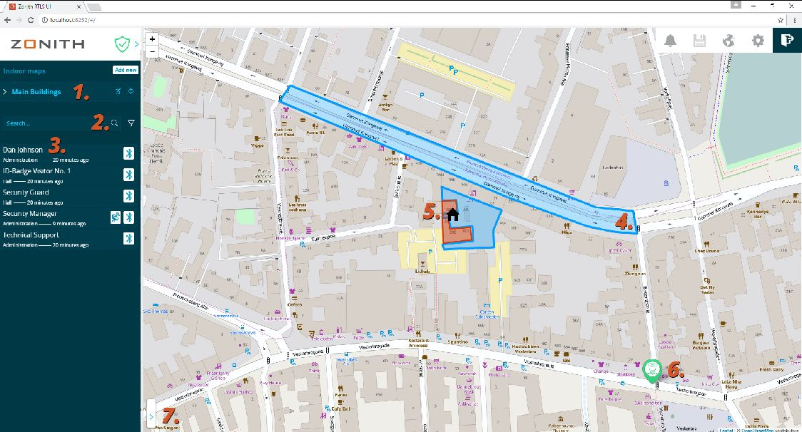
RTLS-brugergrænseflade
1. Liste over alle bygninger med indendørs positionering
2. Filtrering af listen
3. Liste over alle personer, der er placeret, og en angivelse af positioneringsmetoden: GPS eller Bluetooth
4. Geo-hegn angivet med blå hegn
5. Ved at klikke på bygningsikonet zoomes de detaljerede bygningskort ind i
6. Ikoner, der angiver personer placeret på kort via GPS
7. Forskellige kort kan vælges

Slide 18
Første reaktion på brand og andre alarmer
Øjeblikkelig meddelelse, når der opstår brand
Anmeldelsen vil indeholde detaljerede oplysninger om brandstedet.
Hurtig reaktion fra førstehjælpere, sparer tid og i tilfælde af falsk alarm vil begrænse de ekstra omkostninger ved at mobilisere brandvæsenet

Slide 19
HVORDAN virker masse ANMELDELSE
Der opstår en kritisk situation, og vagten eller receptionen trykker på en alarmknap
Straks underrettes alle de ansatte ved at alarm-besked kommer op på alle pc'er i det lokale netværk
Folk vil vide præcis, hvad de skal gøre! (GÅ TIL HOVED-UDGANG)
Arbejdet kan kun fortsættes, når meddelelsesvinduet er lukket
Lydløs meddelelse. Ingen panik!

Slide 20
MASSEANMELDELSES justeringer
Logo og baggrundsfarve kan skræddersys til at opfylde eventuelle organisatoriske krav
Understøttede lokale meddelelsessprog

Slide 21
Hvordan aktiveres MASSE NOTIFICATION?
Sikkerhedsmedarbejdere, receptionspersonale eller andre ledere har en lille skærm på deres pc eller Windows-tablet med foruddefinerede alarmknapper
Udvalgte medarbejdere kan frie tekst beskeder
Massemeddelelser kan også automatisk aktiveres fra: brandalarmsystemer, panikknapper osv.

Slide 22
Central server
Omkostningseffektiv, nem vedligeholdelse, enkel integration og mulighed for at tilføje flere bygninger, når behovet opstår
Panik Alarmering - panik knapper til at bære og montere
Overvågning af alle alarmer ved kun at bruge ét system til alle bygninger
Nye avancerede og fleksible sikkerhedsfunktioner
Placering af personalet, når der opstår panikalarm
Automatisk meddelelse til kolleger og vagter
Hurtig reaktionstid på hændelser

Slide 23
Hvordan modtagerne er placeret og tilsluttet server
Intern server eller dedikeret cloudserver
TCP/IP
Der kræves kun én central Windows-server
Serveren kan placeres internt eller i et hostingcenter
Understøtter mange bygninger, kontorer eller enkeltpersoner, omkostningseffektiv løsning

